Slide 1
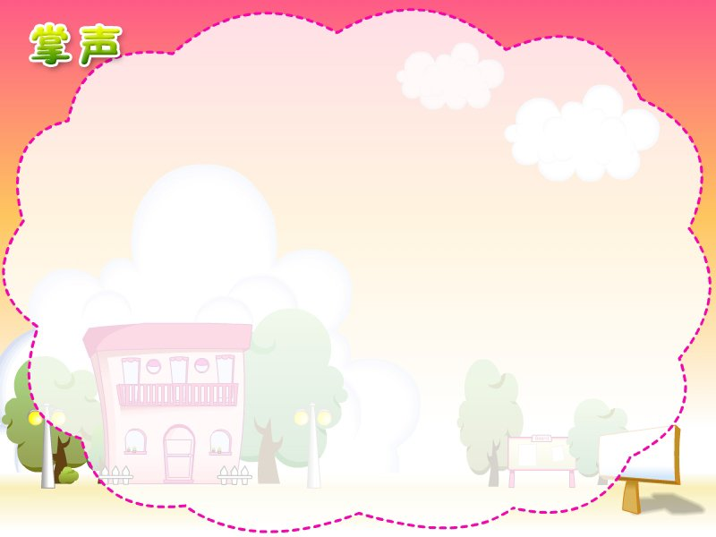
授课人：夏海霞
29 掌 声

Slide 2


歌曲欣赏：掌声响起来
我们每个人都听过掌声，有些掌声是你给别人的，有些掌声是别人给你的。掌声响起来，你的心情怎样？

Slide 3

自由读课文:遇到不认识的生字借助拼音多 读几遍，把字音读准；遇到难读的句子多 读几遍，把句子读顺畅。
和同桌合作读：可以每人读一节，互相指 正读错的地方。

Slide 4
想一想：课文围绕掌声讲了一件什么事？

Slide 5
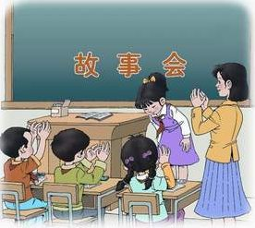

Slide 6
写字识字
掌声 文静 麻（ ）痹（ ）症（ ）
愿意 姿（ ）势（ ） 轮流
情况（ ） 慢吞吞 注视 热烈
持久 平息 镇（ ）定 情绪（ ） 讲述（ ） 动听 普通 鼓( )励 ( )
má
bì
zhèng
zī
shì
kuàng
zhèn
xù
shù
gǔ
lì

Slide 7

读课文第一自然段，英子给你留下了什么印象？

Slide 8
我们来找找
演讲前的英子：
她很文静，总是默默地坐在教室的一角。
上课前，她早早地就来到教室，下课后，她又总是最后一个离开。
因为她得过小儿麻痹症，腿脚落下了残疾，不愿意让别人看见她走路的姿势。

Slide 9
英子印象
忧郁
自卑
孤寂
沉默

Slide 10
读课文第四自然段，这时的英子又给你留下了什么印象？

Slide 11
我们来找找
英子就像变了一个人似的，不再像以前那么忧郁。
她和同学们一起游戏说笑，甚至在一次联欢会上，还让同学们教她跳舞。

Slide 12
英子印象
活泼
开朗
乐观
自信

Slide 13
是什么改变了英子呢？
——掌声

Slide 14
你是从哪儿找到答案的？
——小英的来信

Slide 15
掌声竟会有这么神奇的作用！让我们回到那次难忘的演讲中去。
（自由读二、三自然段）

Slide 16
同学们为什么给英子掌声？同学们的第一次掌声和第二次掌声有什么不同？

Slide 17
同学们掌声响起之前，英子是怎样表现的呢？

Slide 18
“轮到英子的时候，全班同学的目光一齐投向了那个角落，英子立刻把头低了下去。”
1、请想象英子当时的表情是怎样的？
2、英子担心什么？害怕什么？

Slide 19
深情读
（1）因为她得过小儿麻痹症，腿脚落下了残疾，所以不愿意
——生读：让别人看见她走路的姿势。

Slide 20
（2）因为可怕的病魔夺走了她的健康，夺走她与人交流的勇气，所以英子总是
——生读：默默地坐在教室的一角。上课前，早早地就来到教室，下课后，她又是最后一个离开。

Slide 21
（3）因为残酷的病魔给她留下了胆怯，自卑和孤独，所以当同学们把目光投向她时
——生读：英子立刻把头低了下去。

Slide 22
……我永远不会忘记那一次掌声，因为它使我明白，同学们并没有歧视我。大家的掌声给了我极大的鼓励，使我鼓起勇气微笑着面对生活。……
读一读，联系全文谈谈对这段话的理解。

Slide 23
掌声是一首美妙的歌， 能唤起人们的勇气！
掌声是一朵芳香的花， 花香能够使人振奋起来！
掌声是一轮早晨的太阳， 能给我们带来一缕阳光！
掌声是一把钥匙， 可以打开勇气的大门！
掌声是一片宽阔的海洋， 能把害羞淹没！
掌声是闪闪的星星， 能把孤独的黑夜照亮！

Slide 24
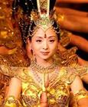

Slide 25


Slide 26
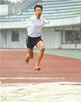

Slide 27


Slide 28


Slide 29


Slide 30

假如你的一个好朋友考试考得不好，他很难过，请你写一两句鼓励他的话。

